Slide 1


Fokus på småtspisende

Slide 2
I Danmark er der kommet mere fokus på den del af befolkningen, som ikke har så stor appetit.
Det er bl.a. ældre, hospitalsindlagte og folk der bor alene.
For denne målgruppe er det en god ide at spise 6-8 mindre måltider i løbet af dagen
Da appetitten er begrænset skal energien i de enkelte måltider være høj dvs. en relativt lille portion med høj densitet og energiprocent (E%)
Det vigtigste er, at den pågældende person først og fremmest spiser efter lyst
  Syrligt, sødt, salt, koldt eller varmt
  Livretter
Der kan være forskel på om en småtspisende skal bevare vægten eller om vægten bør øges
Energifordelingen hos småtspisende er anderledes end for personer med god appetit, og ca. 50% af det samlede energiindhold bør komme fra fedt

Slide 3
Dagskostforslag på 9000 kJ er både angivet for en person med god appetit og en person med lille appetit.
Der er stor forskel på at spise 9000 kJ* = 2150 kcal, når du har god appetit og når du er småspisende
*Dagskostforslag på 9000 kJ (9 MJ) er svarende til almindelige portionsstørrelser.

Slide 4
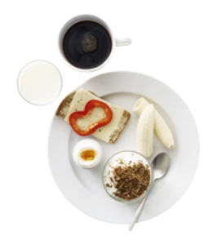
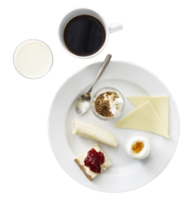

Morgenmad
God appetit
Småtspisende
1½ dl proteindrik
Minimælk (1½ dl)
Sødmælk (1½ dl)
584 kJ = 140 kcal
Ost, 30+ (15 g)
Græsk yoghurt med 10% fedt (½ dl)
Ost 45+ fedt (20 g)
Yoghurt naturel
0,5% fedt (1½ dl)
1850 kJ = 443 kcal
1777 kJ = 425 kcal

Slide 5
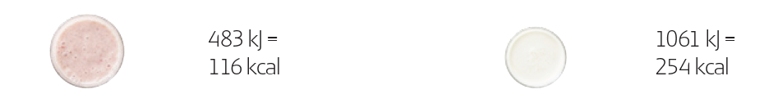
Mellemmåltid
God appetit
Småtspisende
Jordbærsmoothie (2 dl)
Proteindrik (1¼ dl)
483 kJ = 116 kcal
1061 kJ = 254 kcal
Tip:
Spis lidt men ofte
Server drikkevarer helt kolde, gerne med isterninger

Slide 6
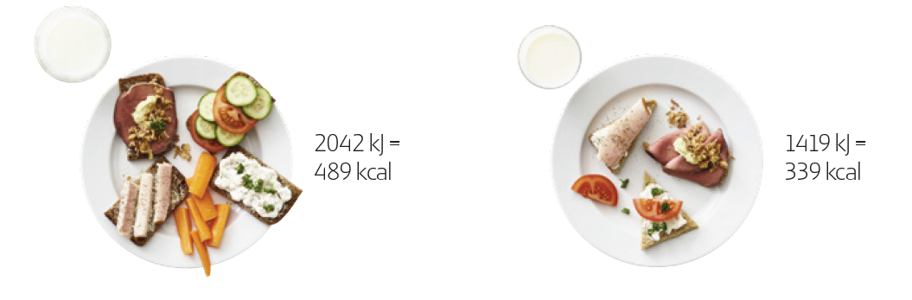
Frokost
God appetit
Småtspisende
Minimælk (1½ dl)
Sødmælk (1 dl)
Fuldkornstoastbrød (35 g)
Rugbrød (114 g)
Tag godt med pålæg på brødet. Fx hønsesalat, remoulade, friskost og fed fisk som fx ørred
Gulerod (65 g)
2042 kJ = 489 kcal
1419 kJ = 339 kcal

Slide 7
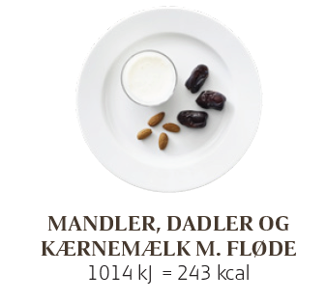
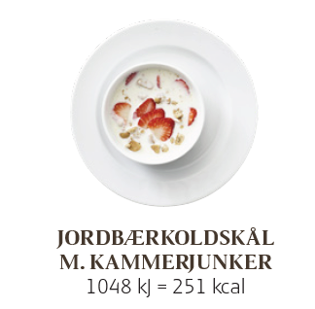
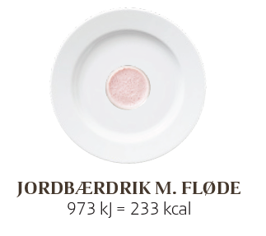
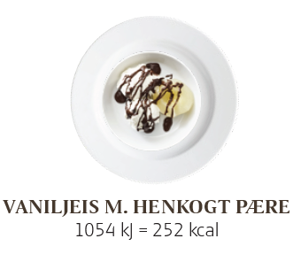
Mellemmåltider
Småtspisende
Tip:
Hvis du lider af kvalme kan det være en god idé med syrlige og friske smagsgivere, fx friske kolde jordbær med syrlig koldskål
Spis efter hvad du har lyst til fx noget frisk og koldt

Slide 8
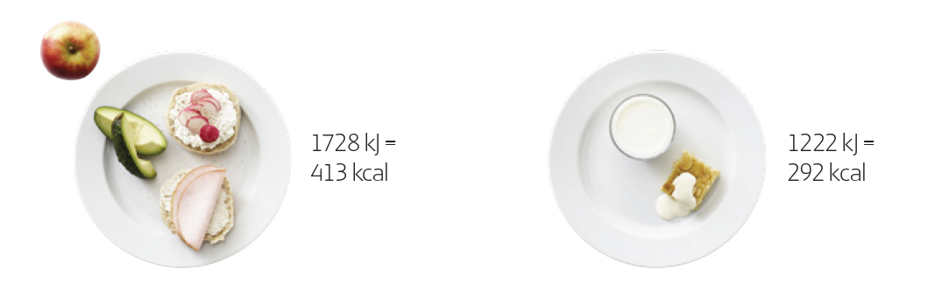
Mellemmåltid
God appetit
Småtspisende
Hytteost 20+ (30 g)
Proteindrik
(1 dl)
Æblekage med marcipan (50 g)
1 grovbolle (60 g) med hamburgerryg (15 g)
Creme fraiche 38% fedt (15 g)
1728 kJ = 413 kcal
1222 kJ = 292 kcal

Slide 9
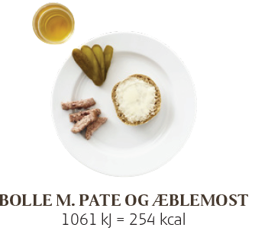
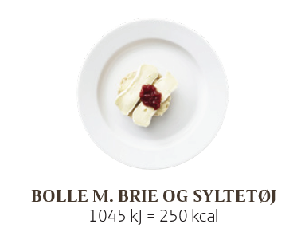
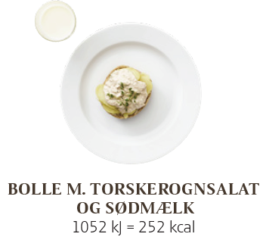
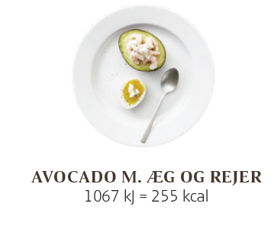
Mellemmåltid
Småtspisende
Tip:
Spis efter hvad du har lyst til fx noget salt
Brug rigeligt med fedtstof, som fx ekstra pålæg og smør på brødet

Slide 10
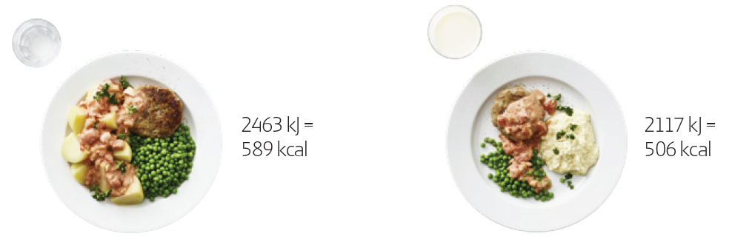
Aftensmad
God appetit
Småtspisende
Sødmælk (1 dl)
Krydderkrebinetter af 125 g kød med 10% fedt
Krydderkrebinetter af 100 g kød med 10% fedt
Kogte kartofler (200 g)
Kogte ærter
(30 g)
Kartoffelmos (80 g) med piskefløde og smør
Kogte ærter
(100 g)
2463 kJ = 589 kcal
2117 kJ = 506 kcal
Tip: Spis kød, sovs og kartofler frem for grøntsager. Brug også gerne rigeligt med fedtstof i fx kartoffelmos.

Slide 11
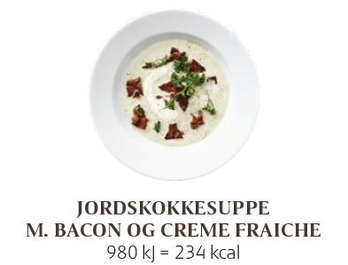
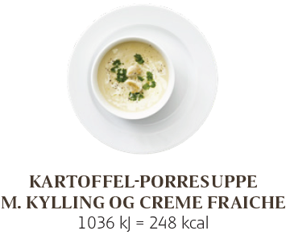
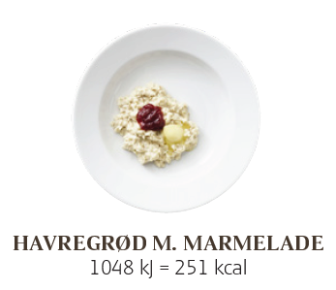
Mellemmåltid
Småtspisende
Tip:
Spis efter hvad du har lyst til fx noget varmt
Brug rigeligt med fedtstof i madlavningen fx piskefløde, cremefraiche og smør

Slide 12
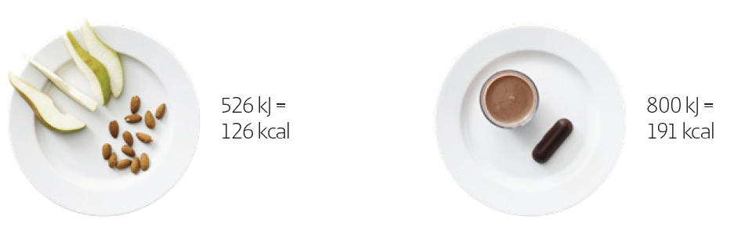
Mellemmåltid
God appetit
Småtspisende
Kakaomælk baseret på fed mælk (1 dl)
Pære (105 g)
Marcipanbrød (25 g)
13 mandler
526 kJ = 126 kcal
800 kJ = 191 kcal

Slide 13
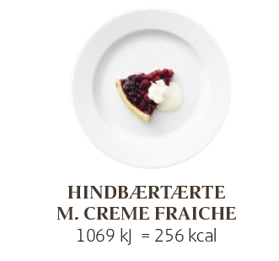
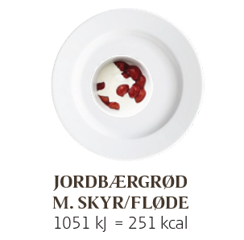
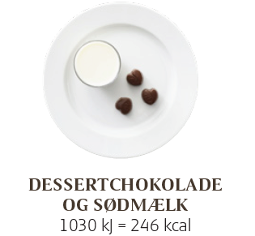
Mellemmåltid
Småtspisende
Tip:
Spis efter hvad du har lyst til fx noget sødt
Spis gerne dessert, kage, nødder, chips, is og chokolade til mellemmåltid

Slide 14
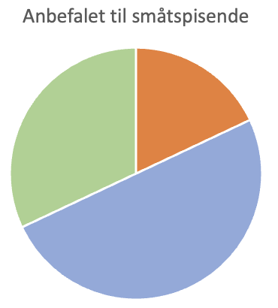
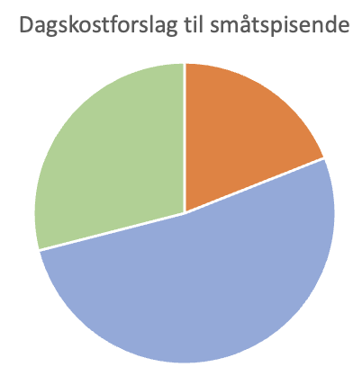
Protein: 10-20 E%
Protein: 15 E%
Kulhydrat: 30-35 E%
Protein: 18 E%
Protein: 19 E%
Kulhydrat: 29 E%
Kulhydrat: 32 E%
Kulhydrat: 52 E%
Fedt: 33 E%
Fedt: 25-40 E%
Fedt: 50 E%
Fedt: 52 E%
Kulhydrat: 45-60 E%
Heraf mættet fedt max: 10 E%
Den anbefalede makronæringsstoffordeling er angivet i energiprocent (E%).
Grå bokse = intervaller.
Diagrammet = middelværdier.
Kilde: https://altomkost.dk/fakta/naeringsindhold-i-maden/energiprocenter/
Kilde: https://kosthåndbogen.dk/content/kost-til-sm%C3%A5tspisende-voksne

Slide 15
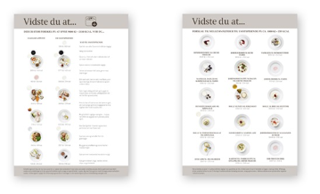
Vidste du at… Småtspisende og mellemmåltider kan bestilles eller downloades gratis her: www.ernæringsfokus.dk

Slide 16
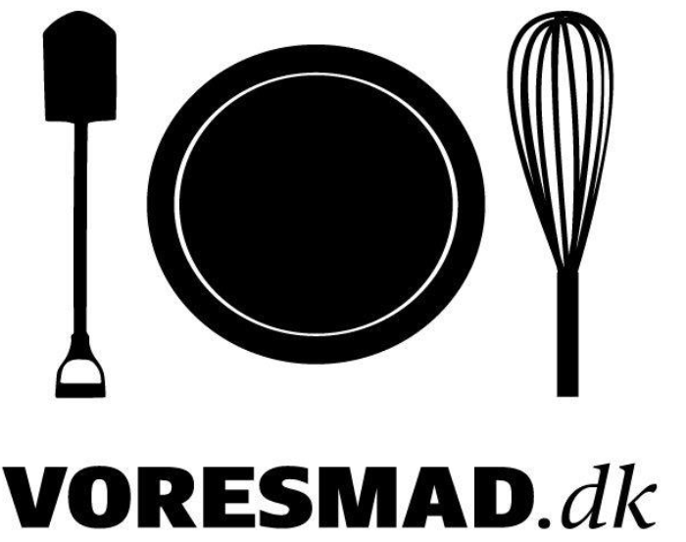
Find masser af inspiration og opskrifter på voresmad.dk
Notes:
Nøglehulsmærket og fuldkornsmærket

